Slide 1


Semantička klasifikacija rečenica
Nenad Todorović RA 78/2012
Dragan Vidaković RA 134/2012

Slide 2
Specifikacija
Automatsko razvrstavanje rečenice u pripadajuću kategoriju.
Razvrstavanje bazirano na semantici rečenice.
Svaka kategorija definisana preko skupa pripadajućih reči.

Slide 3
Motivacija
Preuzimanje željenog sadržaja iz teksta, bez njegovog kompletnog čitanja.
Semantička analiza teksta kao takva.

Slide 4
Slična rešenja
Naive Bayes Classificator
Random Decision Forests
Support Vector Machines
Convolutional Neural Networks

Slide 5
Data Set
„Sentence Classification Data Set“ – UCI Machine Learning Repository
90 članaka iz 3 oblasti
Trening set – 80% (2500 rečenica)
Test set – 20% (617 rečenica)

Slide 6
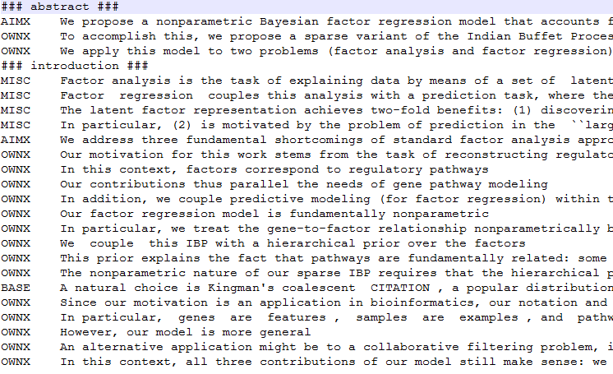

Slide 7
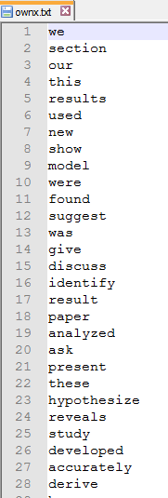
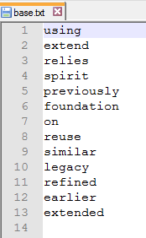
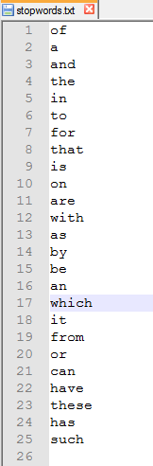

Slide 8
Implementacija
Word2vec – skip-gram model, the contiuous bag of words (neuronske mreže sa jednim skrivenim slojem)
Reči su one-hot encoded, vektori veličine V –veličina rečnika

Slide 9
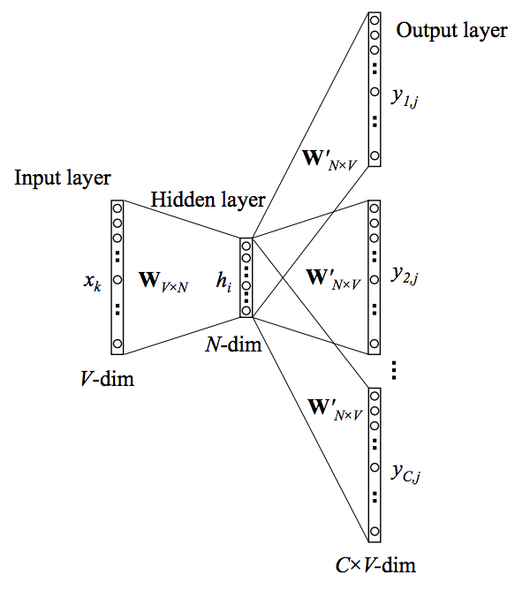
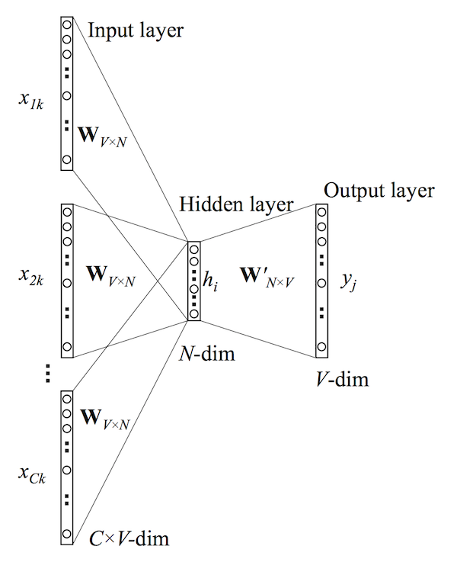
Skip – Gram
The Bag of Words

Slide 10
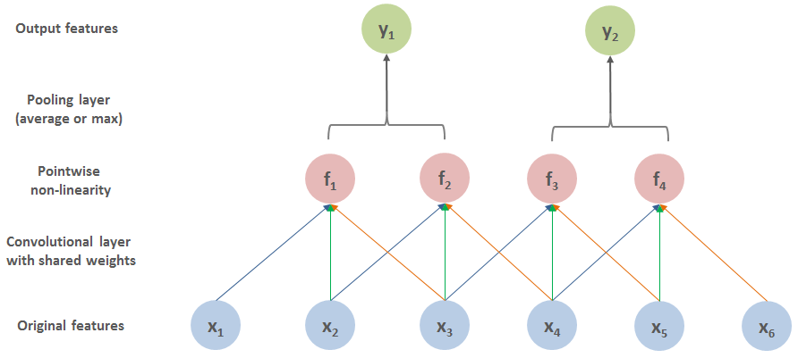

Convolutional Neural Networks

Slide 11
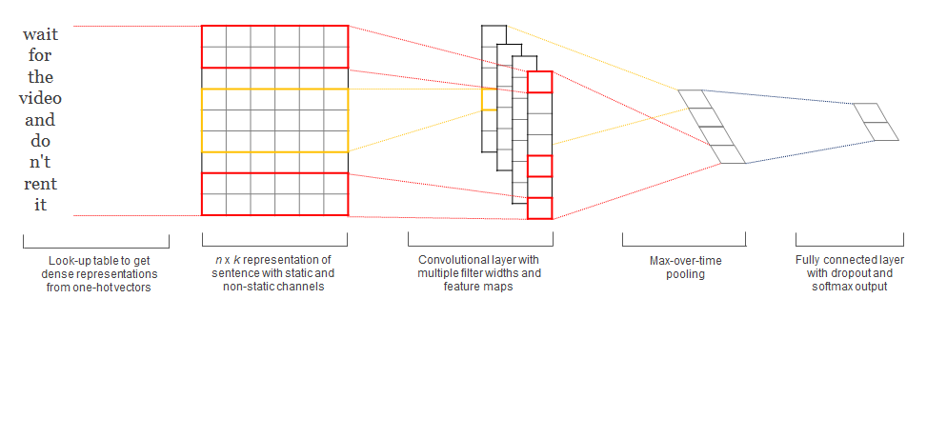
Pooling layers allow for local invariance.
Training done through backpropagation.
Errors are backpropagated through pooling modules.

Slide 12
Više informacija
https://github.com/vdragan1993/sentence-classification

